Slide 1
Aprendizaje Bayesiano
Guillermo Henrión

Slide 2
Temario
Motivación
Modelos generativos vs discriminativos
Bayes ingenuo (Naive Bayes)
Probabilistic Graphical Models
Redes Bayesianas
Inferencia en redes bayesianas

Slide 3
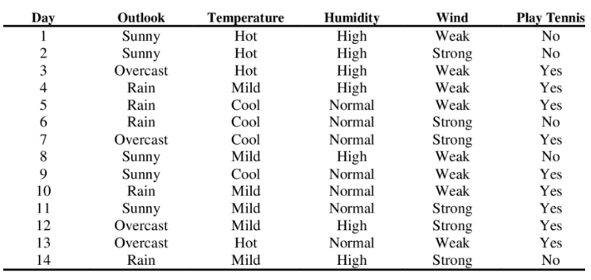
Motivación Formas de aprendizaje

Slide 4
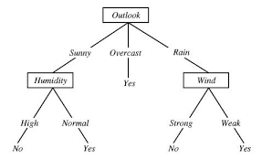
Motivación Reglas

Slide 5
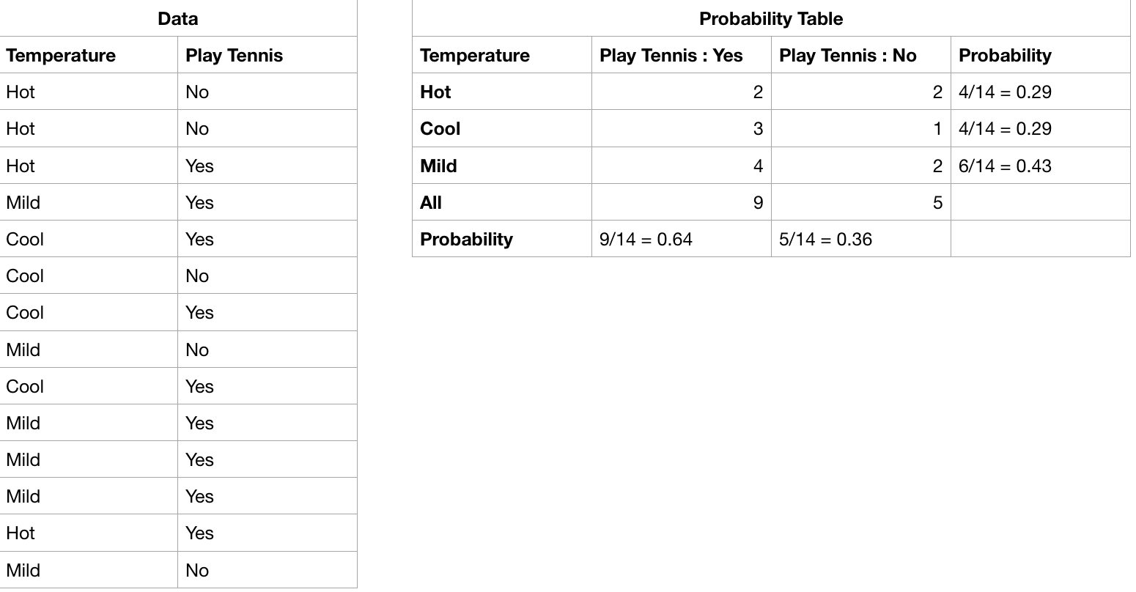
Motivación Probabilidades

Slide 6
Motivación Cercanía
Entrenamiento
Overcast Mild High Weak
Yes

Slide 7
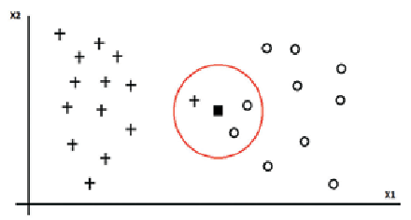
Motivación Cercanía

Slide 8
Modelos generativos
Los modelos generativos son una amplia clase de algoritmos de aprendizaje automático que hacen predicciones modelando la distribución conjunta P (y, x).
Los modelos discriminativos son una clase de modelos de aprendizaje automático supervisados ​​que hacen predicciones estimando la probabilidad condicional P (y | x).
Para utilizar un modelo generativo, se deben resolver más incógnitas: hay que estimar la probabilidad de cada clase y la probabilidad de observación de la clase dada. Estas probabilidades se utilizan para calcular la probabilidad conjunta y, finalmente, la probabilidad conjunta se puede utilizar como sustituto de la probabilidad condicional para hacer predicciones.

Slide 9
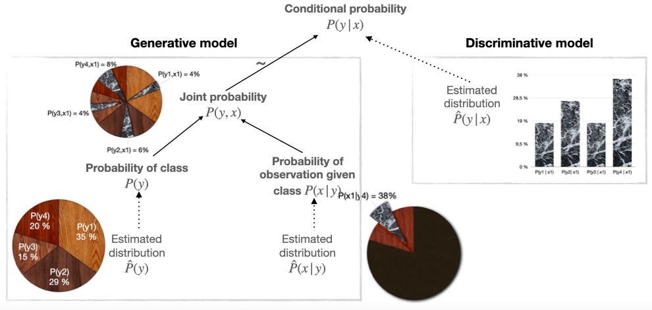
Modelos generativos

Slide 10



Modelos generativos
¡Teorema de Bayes! Divide el cálculo de la probabilidad conjunta P (y, x) en el cálculo de otros dos tipos de probabilidades: probabilidad de clase, P (y), y probabilidad de observación de clase dada, P (x | y).
Algunas suposiciones hacen que la estimación de P (x | y) sea manejable. El clasificador Naive Bayes puede servir como un ejemplo perfecto de un modelo generativo con tal suposición, lo que facilita el cálculo de P (x | y). Es decir, tiene un supuesto de independencia entre las características xi,…, xn.

Slide 11
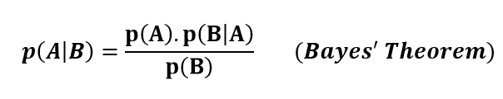

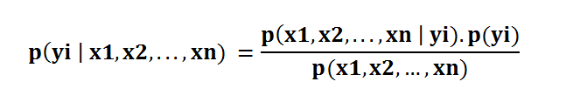
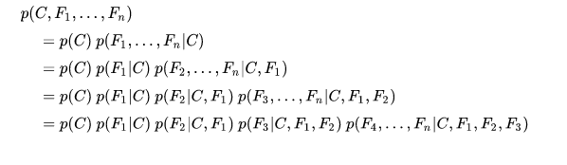
Naive Bayes
p (x1, x2,…, xn | yi) significa la probabilidad de una combinación específica de características dada una etiqueta de clase. Para poder calcular esto, necesitamos conjuntos de datos extremadamente grandes para tener una estimación de la distribución de probabilidad para todas las diferentes combinaciones de valores de características. Para solucionar este problema, el algoritmo bayes ingenuo asume que todas las funciones son independientes entre sí.

Slide 12
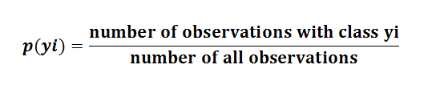

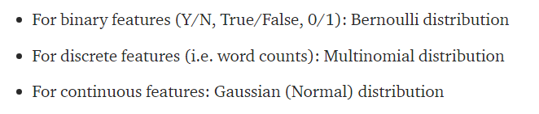
Naive Bayes

Slide 13
MAP
Regla MAP
MAP: Maximum A Posterior
Assign x to c* if
https://towardsdatascience.com/mle-vs-map-a989f423ae5c

Slide 14
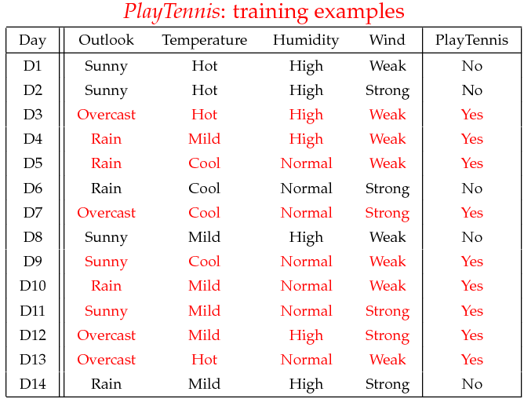
Ejemplo Play tennis

Slide 15
Ejemplo Play tennis
P(Play=Yes) = 9/14
P(Play=No) = 5/14
Outlook | Play=Yes | Play=No
Sunny | 2/9 | 3/5
Overcast | 4/9 | 0/5
Rain | 3/9 | 2/5
Temperature | Play=Yes | Play=No
Hot | 2/9 | 2/5
Mild | 4/9 | 2/5
Cool | 3/9 | 1/5
Humidity | Play=Yes | Play=No
High | 3/9 | 4/5
Normal | 6/9 | 1/5
Wind | Play=Yes | Play=No
Strong | 3/9 | 3/5
Weak | 6/9 | 2/5

Slide 16
Ejemplo Play tennis
Dada una nueva instancia
x’=(Outlook=Sunny, Temperature=Cool, Humidity=High, Wind=Strong)
Y las tablas calculadas
Use the MAP rule to calculate Yes or No
P(Outlook=Sunny|Play=Yes) = 2/9
P(Temperature=Cool|Play=Yes) = 3/9
P(Huminity=High|Play=Yes) = 3/9
P(Wind=Strong|Play=Yes) = 3/9
P(Play=Yes) = 9/14
P(Outlook=Sunny|Play=No) = 3/5
P(Temperature=Cool|Play==No) = 1/5
P(Huminity=High|Play=No) = 4/5
P(Wind=Strong|Play=No) = 3/5
P(Play=No) = 5/14
P(Yes|x’): [P(Sunny|Yes)P(Cool|Yes)P(High|Yes)P(Strong|Yes)]P(Play=Yes) = 0.0053
P(No|x’): [P(Sunny|No) P(Cool|No)P(High|No)P(Strong|No)]P(Play=No) = 0.0206
Given the fact P(Yes|x’) < P(No|x’), we label x’ to be “No”.

Slide 17
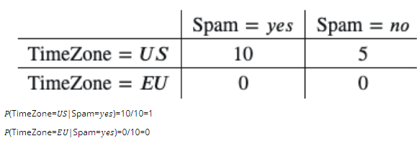
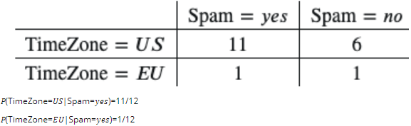
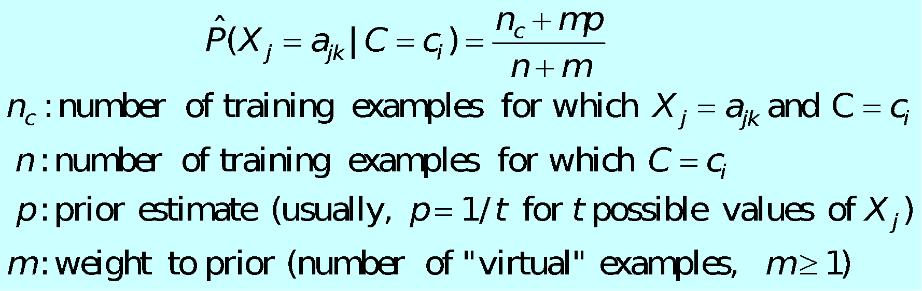
Ejemplo Play tennis

Slide 18
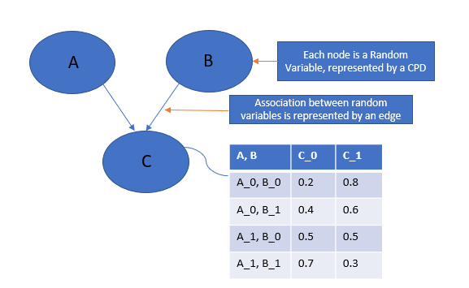
Probabilistic graphical Model
Los modelos gráficos probabilísticos (PGM) proporcionan una representación gráfica para comprender la relación compleja entre un conjunto de variables aleatorias (RV).
https://towardsdatascience.com/introduction-to-probabilistic-graphical-models-7d2c0b4bef19

Slide 19
Probabilistic graphical Model
PGM proporciona la estructura donde podemos aprovechar las propiedades de independencia para representar los datos de alta dimensión de una manera más compacta.
Es una herramienta poderosa para hacer inferencias sobre algunas variables no observadas, dada la evidencia sobre las variables observadas.

Slide 20
Probabilistic graphical Model
Red Bayesiana: Representa la estructura mediante grafo acíclico dirigido. El flujo de influencia probabilística entre las variables en tales redes tiene una dirección clara. La presencia de flechas implica la relación de causa y efecto entre las dos variables que está representada por la distribución de probabilidad condicional (CPD).
Red de Markov: el gráfico subyacente en una red de Markov no está dirigido. Como los arcos de esta red no tienen ninguna dirección, falta la relación causa-efecto. Por lo tanto, solo podemos representar qué combinación es más probable que ocurra en términos de afinidad.

Slide 21
Redes Bayesianas
Las redes bayesianas son un tipo de modelo gráfico probabilístico que utiliza la inferencia bayesiana para los cálculos de probabilidad.
Las redes bayesianas tienen como objetivo modelar la dependencia condicional y, por lo tanto, la causalidad, al representar la dependencia condicional por aristas en un gráfico dirigido. A través de estas relaciones, uno puede realizar inferencias de manera eficiente sobre las variables aleatorias en el gráfico.
https://www.coursera.org/specializations/probabilistic-graphical-models
http://ai.stanford.edu/~paskin/gm-short-course/lec2.pdf

Slide 22
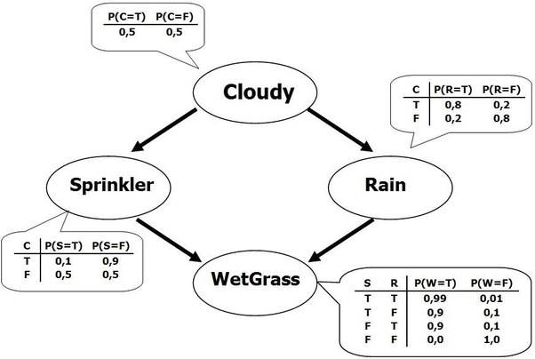
Redes Bayesianas

Slide 23

Redes Bayesianas
Las redes bayesianas satisfacen la propiedad local de Markov, que establece que un nodo es condicionalmente independiente de sus no descendientes dados sus padres. En el ejemplo anterior, esto significa que P(Sprinkler|Cloudy, Rain) = P(Sprinkler|Cloudy) ya que Sprinkler es condicionalmente independiente de su no descendiente, Rain, dado Cloudy.

Slide 24
Redes Bayesianas
Formalmente, si existe una arista (A, B) en el gráfico que conecta las variables aleatorias A y B, significa que P (B | A) es un factor en la distribución de probabilidad conjunta, por lo que debemos conocer P (B | A) para todos los valores de B y A para realizar inferencias.
En el ejemplo anterior, dado que Rain tiene una fecha a WetGrass, significa que P (WetGrass | Rain) será un factor, cuyos valores de probabilidad se especifican junto al nodo WetGrass en una tabla de probabilidad condicional.

Slide 25
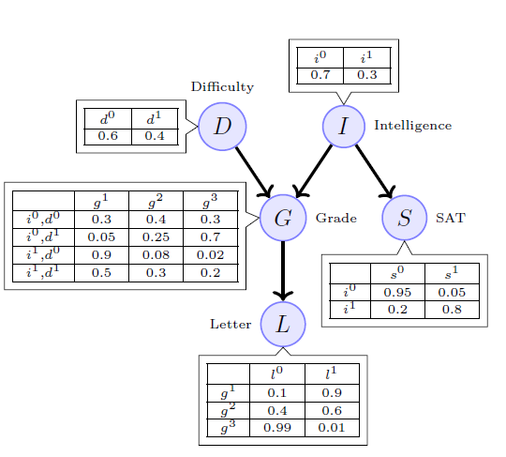
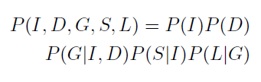
Redes Bayesianas
Un ejemplo de toma de decisiones en términos de si el estudiante recibirá una carta de recomendación (L) basada en varias dependencias. La nota del curso (G) es el nodo padre de (L). Hemos asumido que el puntaje SAT (S) se basa únicamente en la inteligencia (I). La calificación depende de la dificultad del examen y la inteligencia del estudiante.

Slide 26
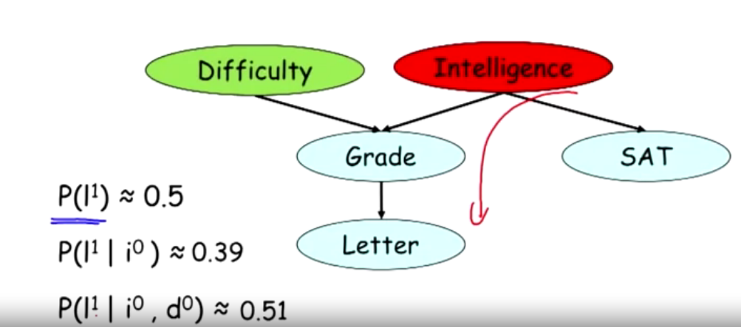
Redes Bayesianas
Patrones de razonamiento
Causal

Slide 27
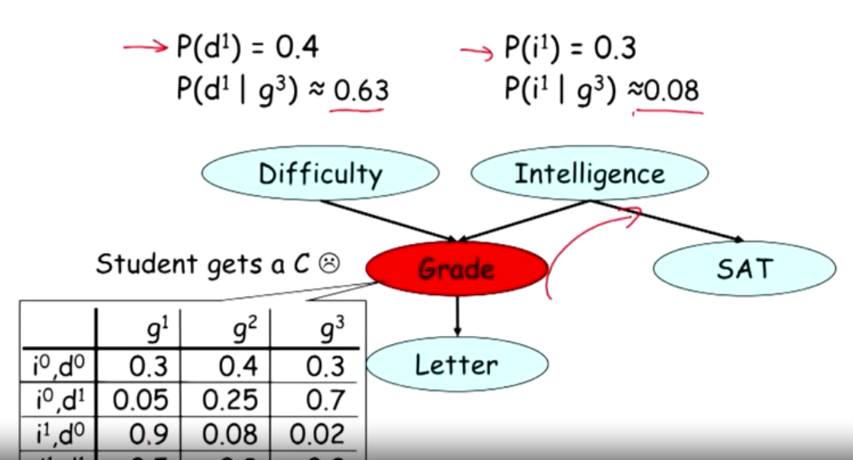
Redes Bayesianas
Patrones de razonamiento
Evidencial

Slide 28
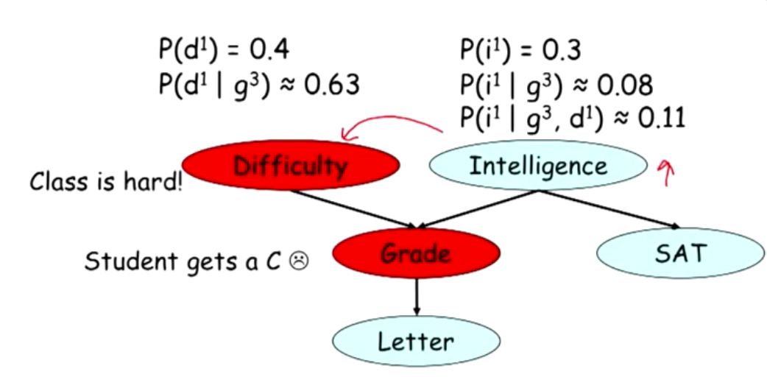
Redes Bayesianas
Patrones de razonamiento
Intercausal

Slide 29
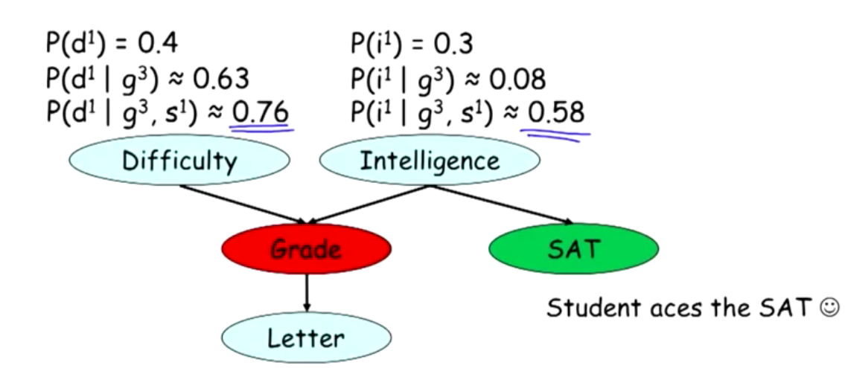
Redes Bayesianas
Patrones de razonamiento
Intercausal

Slide 30
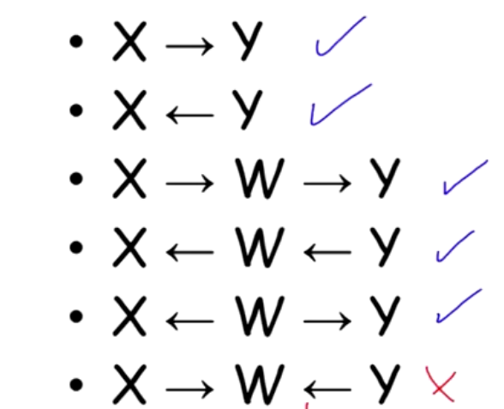
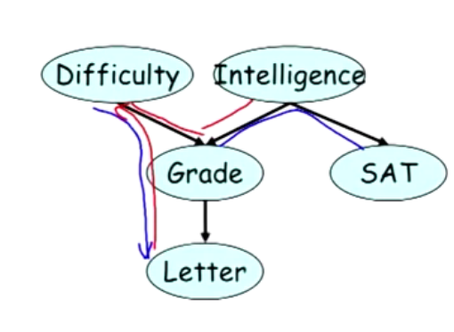
Redes Bayesianas
Flujo de influencia probabilística
Puede X influenciar Y?

Slide 31
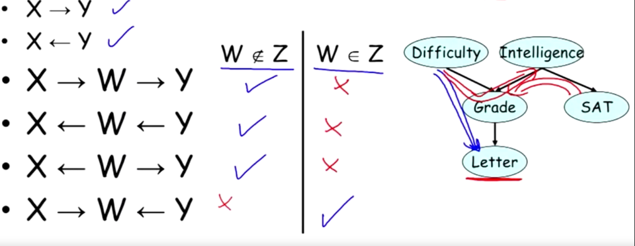
Redes Bayesianas
Flujo de influencia probabilística
Puede X influenciar Y
con evidencia Z?
Si W y sus
Hijos no están en
Z
W o sus hijos están en Z

Slide 32
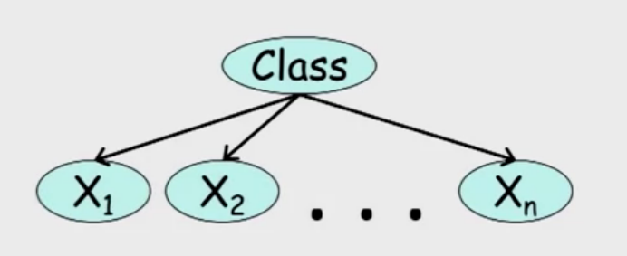
Redes Bayesianas
Bayes ingenuo

Slide 33

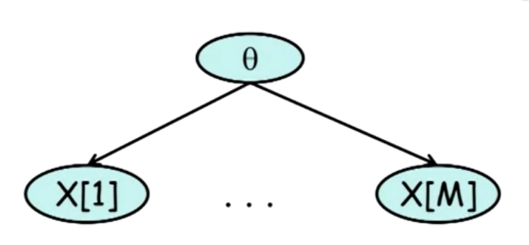
Redes Bayesianas
Aprendizaje de hiperparámetros
Máxima Verosimilitud
Supongamos arrojamos M veces una moneda tal que la P(X=1)=Ө P(X=0)=1- Ө

Slide 34


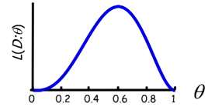
Redes Bayesianas
Aprendizaje de hiperparámetros
Máxima Verosimilitud
Objetivo: encontrar Ө en [0, 1] que prediga bien a los datos D
donde la calidad de la predicción es la probabilidad de D dado Ө

Slide 35



Redes Bayesianas
Aprendizaje de hiperparámetros
Máxima Verosimilitud

Slide 36
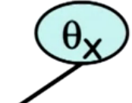
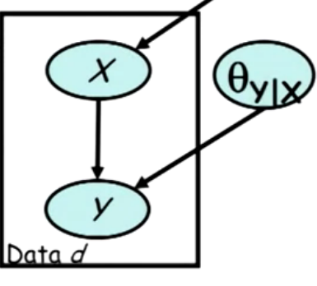
Redes Bayesianas
Aprendizaje de hiperparámetros
MLE para una red bayesiana dada un conjunto de datos

Slide 37
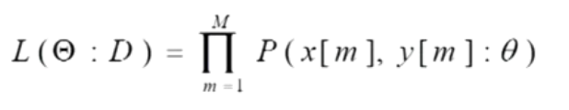
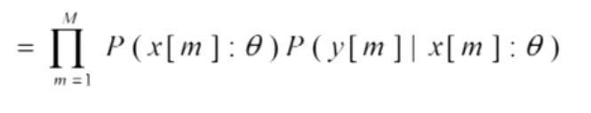
Redes Bayesianas
Aprendizaje de hiperparámetros
MLE para una red bayesiana dada un conjunto de datos

Slide 38
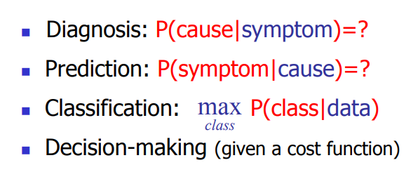
Redes Bayesianas

